Slide 1
Khoa học
Bài 4. Vệ sinh ở tuổi dậy thì

Slide 2
1. Liên hệ thực tế:
Nêu những việc em đã thực hiện hằng ngày để giữ vệ sinh cơ thể.
Những việc em đã thực hiện hằng ngày để giữ vệ sinh cơ thể là:
Hằng ngày, tắm gội sạch sẽ.
Đánh răng sau khi ăn và trước khi đi ngủ.
Rửa mặt và rửa tay thường xuyên.

Slide 3
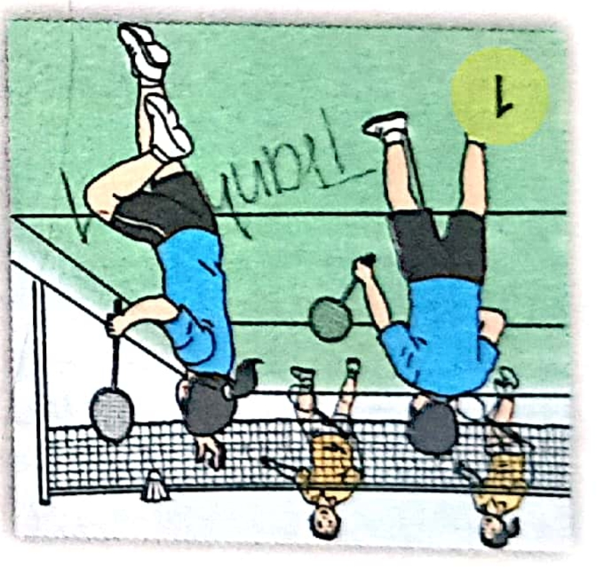
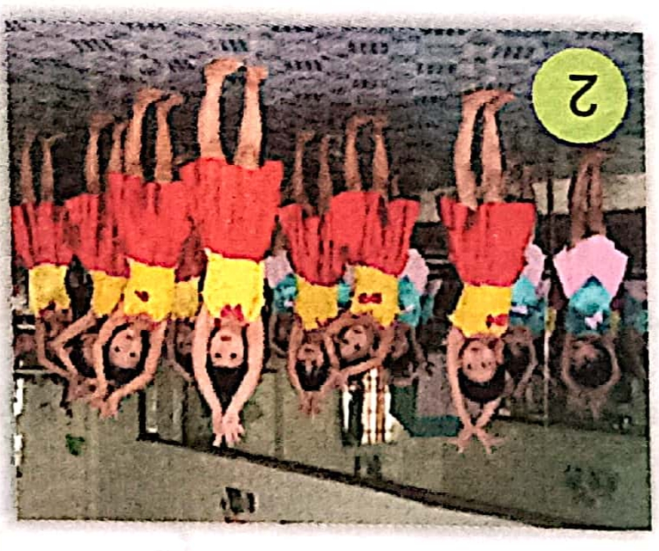
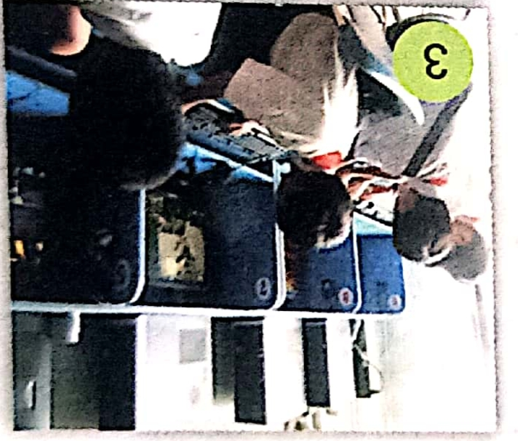
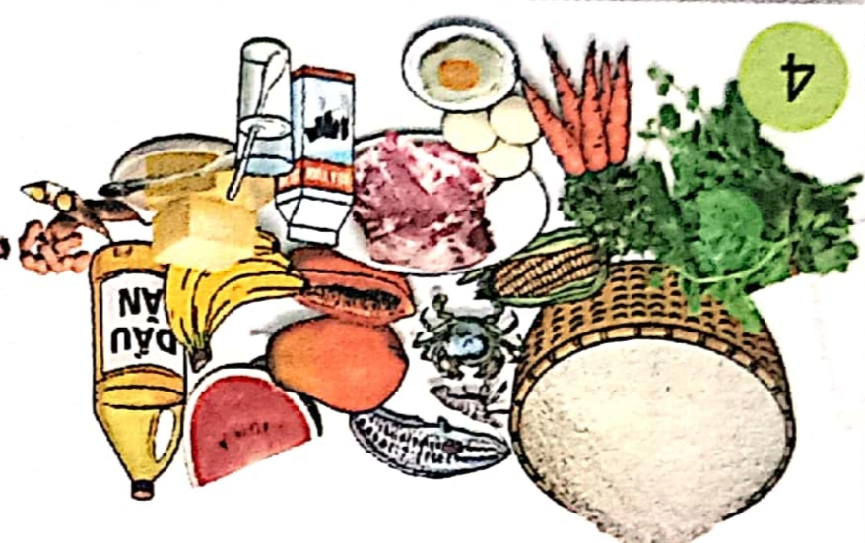
2. Nên làm gì và không nên làm gì để bảo vệ sức khỏe về thể chất và tinh thần ở tuổi dậy thì?

Slide 4
Nên làm | Không nên làm
- Tập thể dục, thể thao, các hoạt động vui chơi, giải trí lành mạnh. - Ăn đầy đủ các chất dinh dưỡng cho cơ thể khỏe mạnh. | - Dùng nhiều thời gian để chơi các trò chơi điện tử, máy tính. - Sử dụng các chất kích thích như bia rượu, thuốc lá...

Slide 5
Kể tên những việc bạn nữ hoặc nam cần làm để giữ vệ sinh cơ thể.
Để giữ vệ sinh cơ thể, bạn nữ hoặc bạn nam nên:
Thường xuyên tắm giặt, gội đầu, thay quần áo.
Chúng ta phải thay quần áo lót, tắm rửa bằng nước sạch và xà phòng tắm hằng ngày, đặc biệt là bộ phận sinh dục.
Với nữ, khi hành kinh cần thay băng vệ sinh ít nhất 4 lần trong ngày.

Slide 6
Kể tên những việc làm có hại cho sức khoẻ thể chất và tinh thần.
Những việc làm có hại cho sức khoẻ thể chất và tinh thần là:
Sử dụng các chất kích thích như: bia, rượu hay là chất gây nghiện như ma túy, thuốc lá....
Xem phim ảnh và sách báo không lành mạnh.

Slide 7
Khoa học
Bài 4. Vệ sinh ở tuổi dậy thì
Cần giữ thân thể sạch sẽ, thường xuyên tắm giặt, gội đầu và thay quần áo.
Phải thay quần áo lót, rửa bộ phận sinh dục bằng nước sạch và xà phòng.
Cần ăn uống đủ chất, tập luyện thể dục thể thao, vui chơi giải trí lành mạnh.

